Slide 1
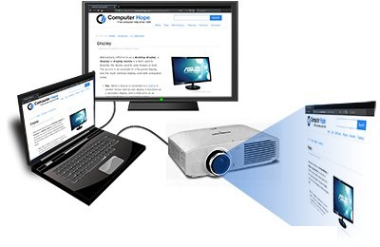
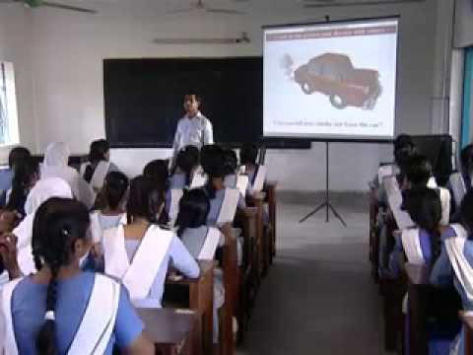
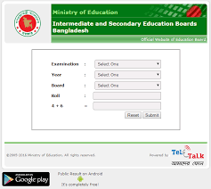
আজকের ক্লাসে সবাইকে স্বাগত

Slide 2
পাঠ পরিচিতি
শিক্ষক পরিচিতি
শ্রেণীঃ ৯ম-১০ম
বিষয়ঃ তথ্য ও যোগাযোগ প্রযুক্তি
পাঠ ঃ আমার শিক্ষায় ইন্টারনেট
চতুর্থ অধ্যায়
সময়ঃ ৫০ মিনিট
মোছাঃ শিউলী বেগম সহকারী শিক্ষক (আইসিটি) আরজিদেবীপুর শিয়ালকোট আলিম মাদ্রাসা,পার্বতীপুর,দিনাজপুর । ফোনঃ ০১৭৮৮০৯৩৬২0

Slide 3
ছবিগুলোর দিকে লক্ষ করি

Slide 4
আজকের পাঠ
আমার শিক্ষায় ইন্টারনেট

Slide 5
শিখণ ফল
এই পাঠ শেষে শিক্ষার্থী-
১।ডিজিটাল কনটেন্টের ধারণা বলতে পারবে;
২।শিক্ষাক্ষেত্রে ইন্টারনেটের ধারণা বর্ণনা করতে পারবে;
৩।শিক্ষাক্ষেত্রে ইন্টারনেটের গুরুত্ব ব্যাখ্যা করতে পারবে ।

Slide 6
টেক্সট
অডিও
ভিডিও
অ্যানিমেশন
লিখিত তথ্য, ছবি, শব্দ, অডিও, ভিডিও যদি ডিজিটাল উপাত্ত আকারে বিরাজ করে, প্রকাশিত হয়, কিংবা প্রেরিত গৃহিত হয় তাহলে সেটাই ডিজিটাল কনটেন্ট ।

Slide 7
একক কাজ
ডিজিটাল কনটেন্ট কী ?

Slide 8
টেক্সট বা লিখিত কনটেন্ট গুলো হচ্ছেঃ নিবন্ধ, ব্লগপোস্ট, পণ্য বা সেবার তালিকা ও বর্ণনা,ই-বুক সংবাদপত্র ইত্যাদি ।

Slide 9
ছবিঃ সব ধরণের ছবি, ক্যামেরায় তোলা বা হাতে আঁকা বা কম্পিউটারে সৃষ্ট সকল ধরণের ছবি এ ধারার কনন্টেন্ট ।

Slide 10
অডিওঃ- শব্দ বা অডিও আকারের সকল কনটেন্ট প্রকারের অন্তর্ভূক্ত।যে কোন বিষয়ের অডিও ফাইলই অডিও কনটেন্টের পাশাপাশি ইন্টারনেটের প্রচারিত ব্রডকাস্ট এবং ওয়েবিনারো অডিও কনটেন্টের অন্তভূর্ক্ত ।

Slide 11
ভিডিওঃ- ইউটিউব বা এই ধরণের ভিডিও শেয়ারিং সাইটের কারণে ইন্টারনেটে ভিডিও কনটেন্টের পরিমাণ দিন দিন বৃদ্ধি পাচ্ছে । এছাড়া বর্তমানে ইন্টারনেটে কোন ঘটনার ভিডিও সরাসরি প্রচারিত হয়ে থাকে । এটিকে বলা হয় ভিডিও স্ট্রিমিং । এমন কনটেন্ট ও ভিডি ও কনটেন্টের আওতার্ভূক্ত ।

Slide 12
জোড়ায় কাজ
ডিজিটাল কনটেন্ট- এর প্রকারভেদ গুলো সম্পর্কে খাতায় লিখ ।

Slide 13
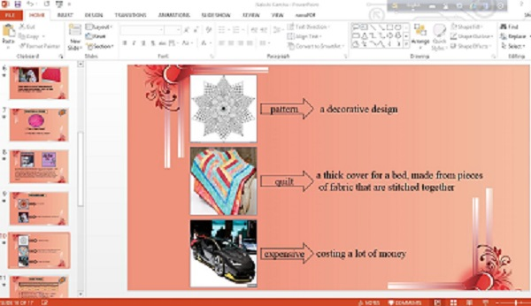
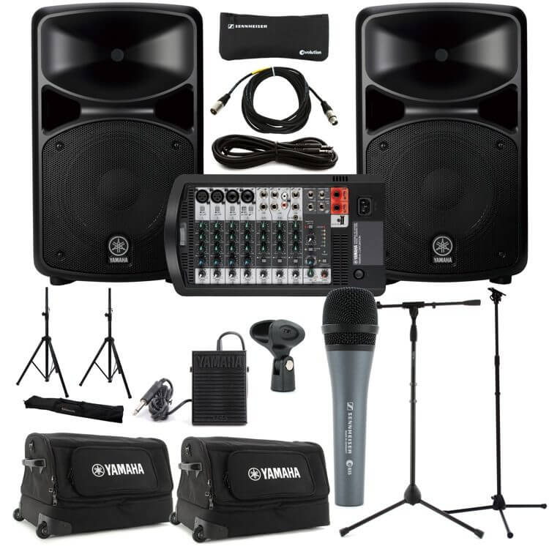
শিক্ষাক্ষেত্রে ইন্টারনেট
লেপটপ ও প্রজেক্টর
মামাল্টিমিডিয়া ক্লাসরুম
ডিজিটাল কনটেন্ট
সাউন্ড সিস্টেম

Slide 14
দলীয় কাজ
শিক্ষাক্ষেত্রে ইন্টারনেট ব্যবহারের ক্ষেত্রগুলো বর্ণনা করে খাতায় লিখ ।

Slide 15
মূল্যায়ণ
১। ওয়েব সাইটে প্রবেশ করার জন্য অবশ্যই কোনটি প্রোয়োজন ?
(ক) ডেস্কটপ পিসি (খ) ট্যাবলেট পিসি (গ) স্মার্টফোন (ঘ) ইন্টারনেট সংযোগ । উত্তর-ঘ
২। ডিজিটাল কনটেন্ট হলো – (i) ই-বুক, ব্লগপোস্ট ও ই নিবন্ধ
(ii) ইনফো গ্রাফিকস ও এ্যানিমেটেড ছবি
(iii) অডিও ও ভিডি ও স্ট্রিমিং
নিচের কোনটি সঠিক
(ক) i ও ii
(খ) i ও iii
(গ)ii ও iii
(ঘ)i ii ও iii
উত্তর- ঘ

Slide 16
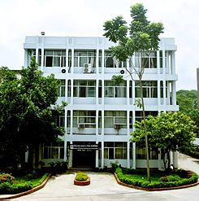
বাড়ির কাজ
‘’বর্তমান শিক্ষা ব্যবস্থায় ইন্টারনেট ব্যবহারের গুরুত্ব অপরীসিম’’ তোমার উত্তরের স্বপক্ষে যুক্তি দাও ।

Slide 17
সবাইকে ধন্যবাদ

